Slide 1
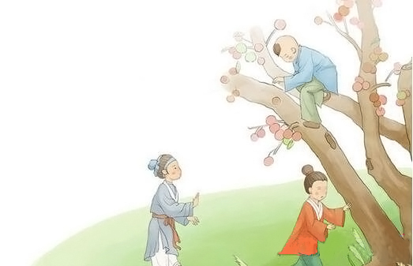
统编语文教材四年级上册
25 王戎不取道旁李
张家港市金港中心小学 赵雨薇

Slide 2
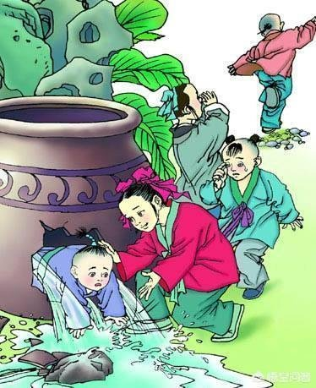
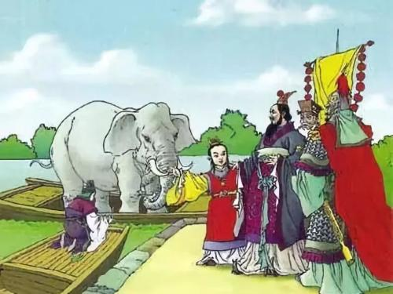
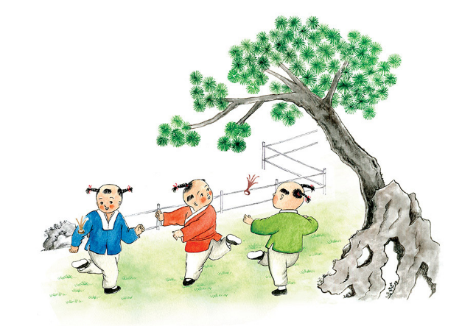
司马光砸缸
曹冲称象

Slide 3
盘古开天地
精卫填海
rónɡ
25. 不取道旁李
王戎
采，摘

Slide 4
学习任务一：
自由朗读课文，做到字字入目，字字音准。
rónɡ
王戎不取道旁李
王戎七岁，尝与诸小儿游。看道边李树多子折枝，诸儿竞走取之，唯戎不动。人问之，答曰：“树在道边而多子，此必苦李。”取之，信然。
王戎不取道旁李
王戎七岁，尝与诸小儿游。看道边李树多子折枝，诸儿竞走取之，唯戎不动。人问之，答曰：“树在道边而多子，此必苦李。”取之，信然。
①
②
zhū
jìnɡ
③
wéi
④
⑤
注释
—————————
本文选自《世说新语·雅量》。王戎，晋朝人，“竹林七贤”之一，自幼聪慧。
③
[竞走] 争着跑过去。
①
④
[唯] 只有。
②
[尝] 曾经。
⑤
[信然] 的确如此。

Slide 5
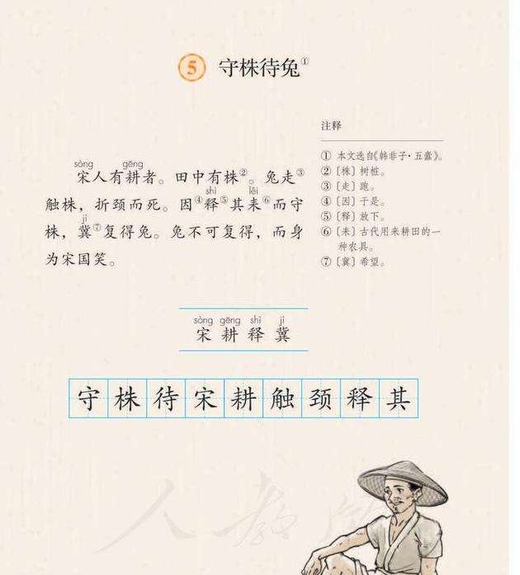
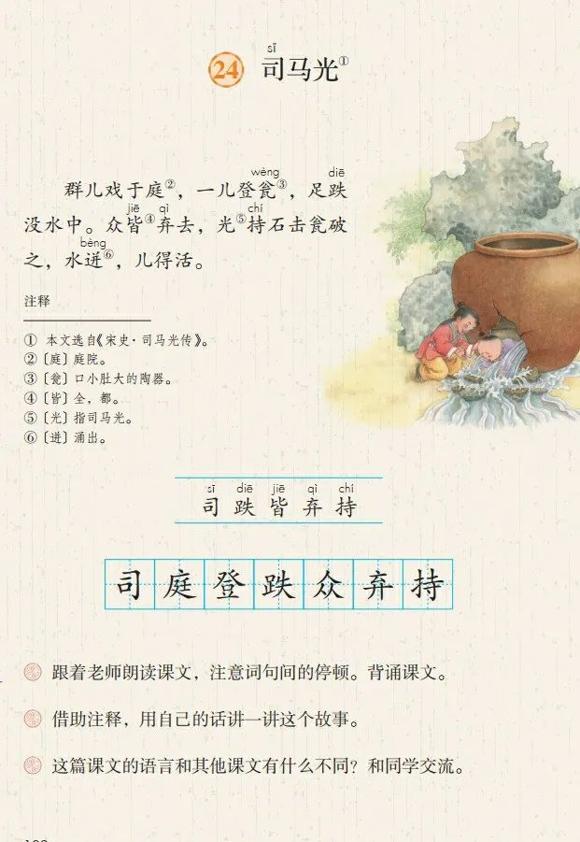
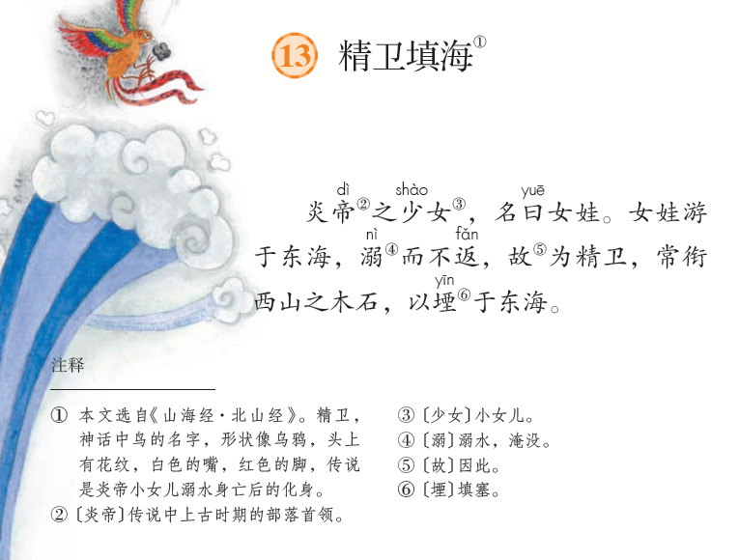

Slide 6
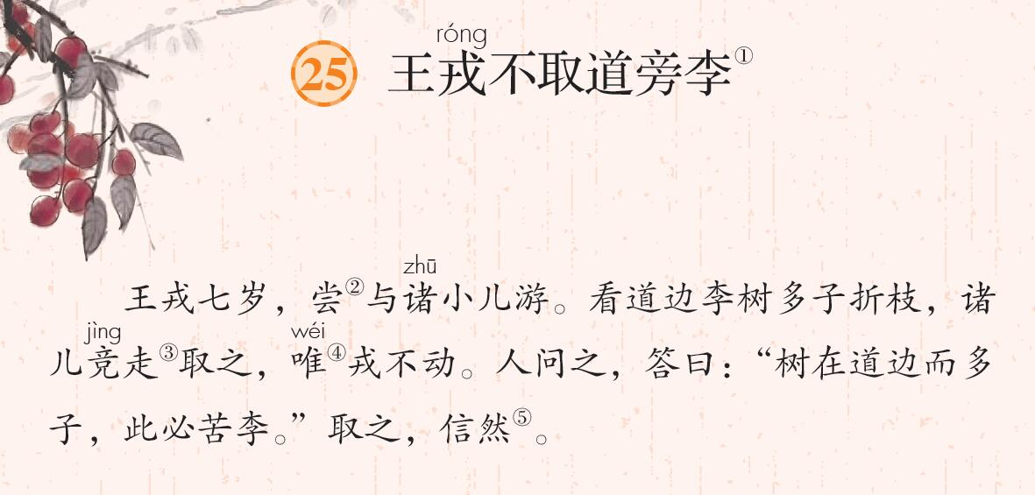
许多
/
/
王戎七岁，尝与诸小儿游。
曾经
古今异义
品尝

Slide 7
学习任务二：
同桌互助理解文意，尝试划分停顿
rónɡ
王戎不取道旁李
王戎七岁，尝与诸小儿游。看道边李树多子折枝，诸儿竞走取之，唯戎不动。人问之，答曰：“树在道边而多子，此必苦李。”取之，信然。
①
②
zhū
jìnɡ
③
wéi
④
⑤
注释
—————————
本文选自《世说新语·雅量》。王戎，晋朝人，“竹林七贤”之一，自幼聪慧。
③
[竞走] 争着跑过去。
①
④
[唯] 只有。
②
[尝] 曾经。
⑤
[信然] 的确如此。

Slide 8
看道边李树多子折枝，诸儿竞走取之，唯戎不动。
唯戎不动
李子
只有

Slide 9
王戎为什么不去摘李子
人问之，答曰：“树在道边而多子，此必苦李。”取之，信然。
李子
之
一字多义

Slide 10

/
/
/
读准字音★
读得响亮★
读出节奏★

Slide 11
学习任务三：
用自己的话讲讲这个故事
rónɡ
王戎不取道旁李
王戎七岁，尝与诸小儿游。看道边李树多子折枝，诸儿竞走取之，唯戎不动。人问之，答曰：“树在道边而多子，此必苦李。”取之，信然。
①
zhū
②
jìnɡ
wéi
③
④
⑤
注释
—————————
本文选自《世说新语·雅量》。王戎，晋朝人，“竹林七贤”之一，自幼聪慧。
③
[竞走] 争着跑过去。
①
④
[唯] 只有。
②
[尝] 曾经。
⑤
[信然] 的确如此。

Slide 12
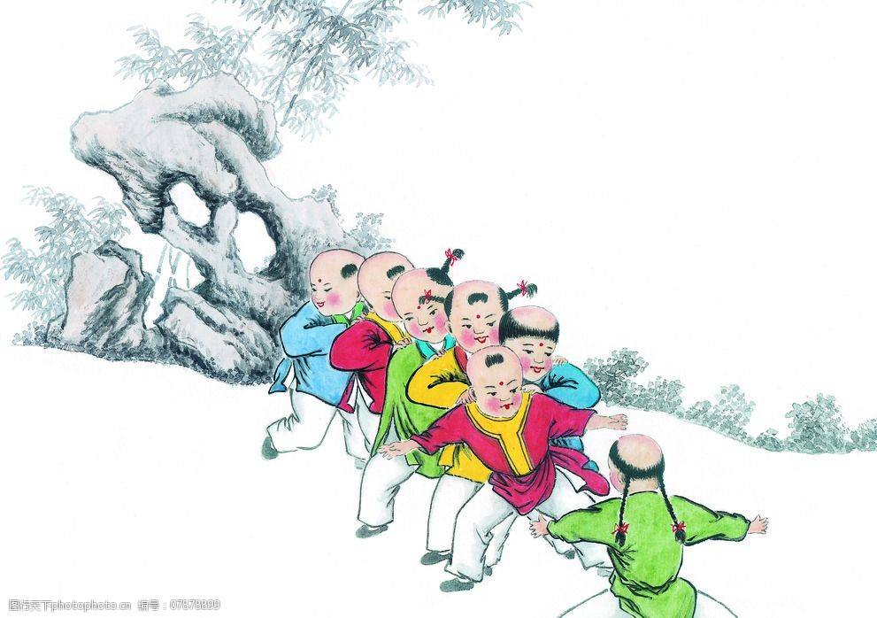
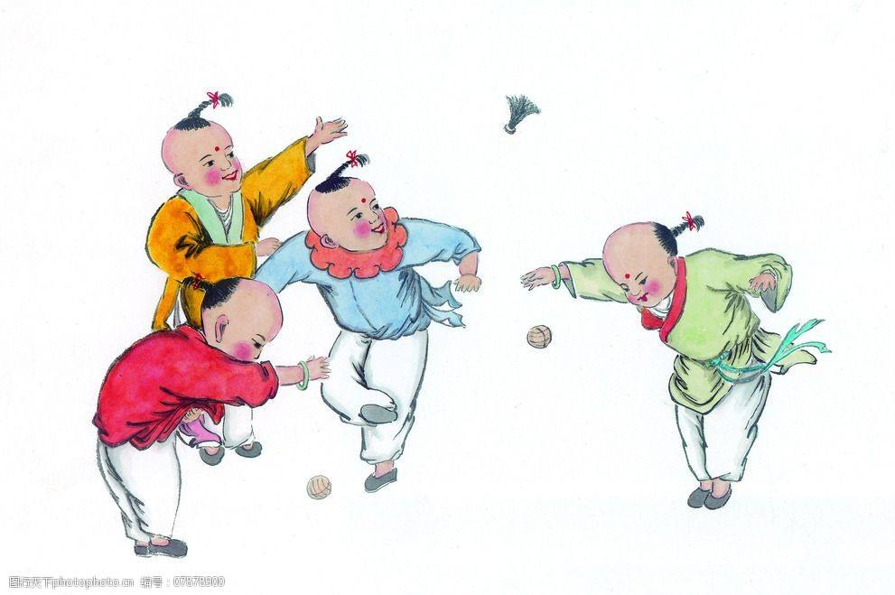
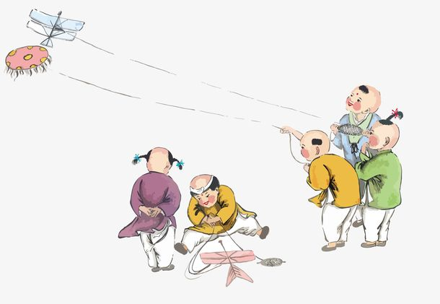
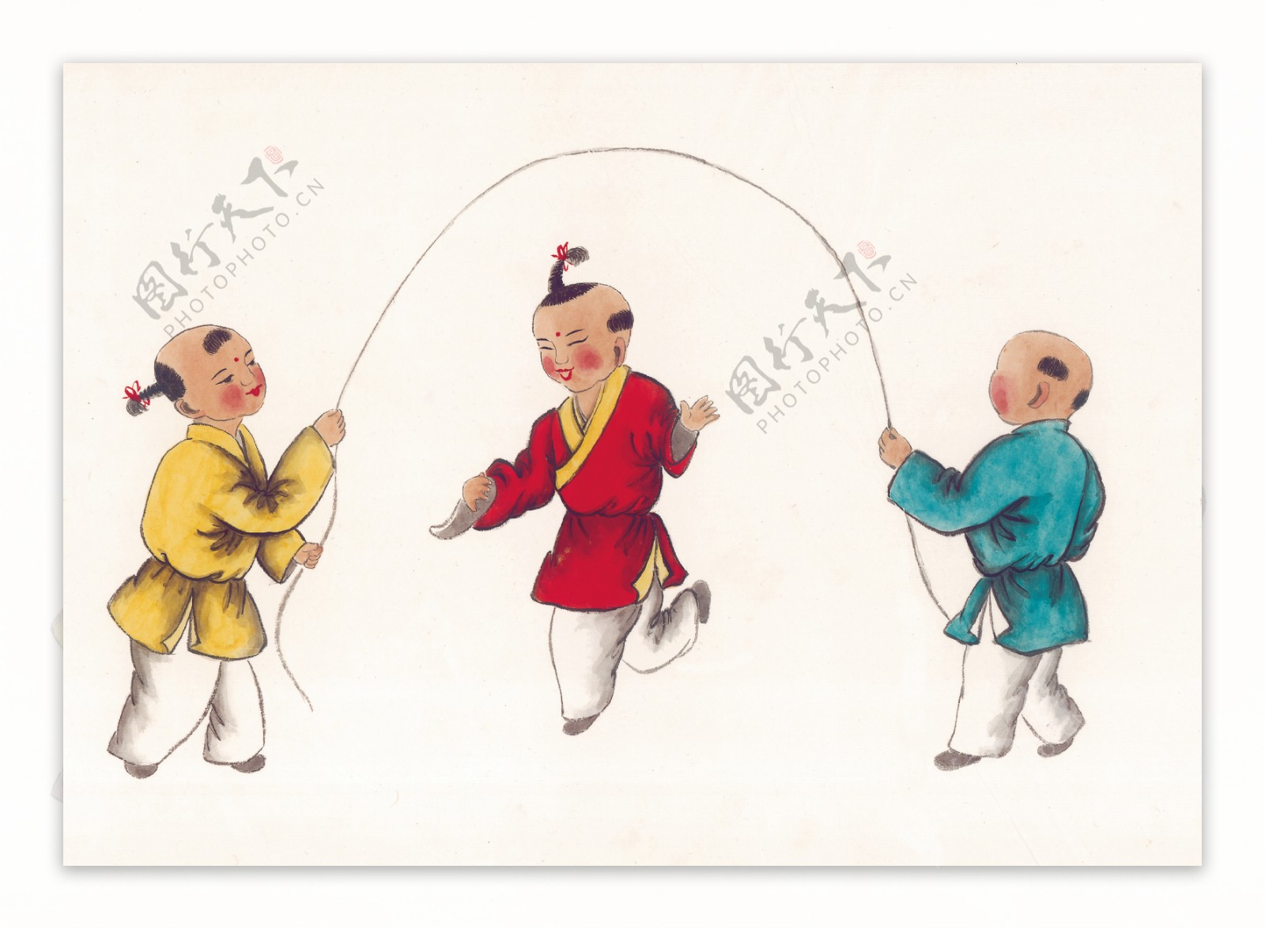
王戎七岁，尝与诸小儿游。
游

Slide 13
故事大家说：
小组讨论剩下的句子，发挥想象让故事更有画面感，还可以尝试自己演一演哦！
王戎七岁，尝与诸小儿游。看道边李树多子折枝，诸儿竞走取之，唯戎不动。人问之，答曰：“树在道边而多子，此必苦李。”取之，信然。
王戎不取道旁李

Slide 14
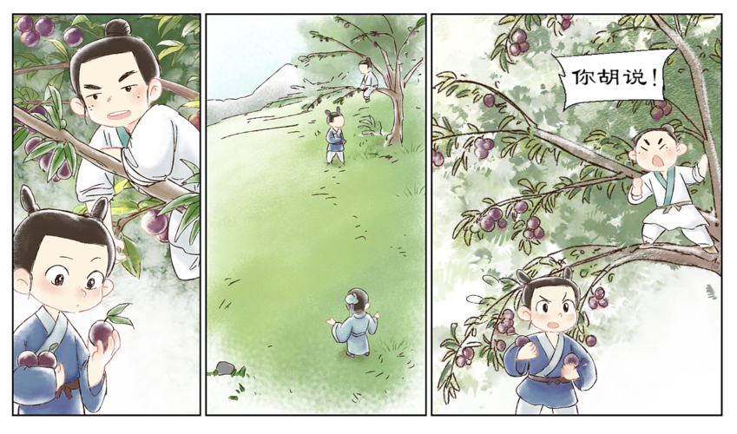
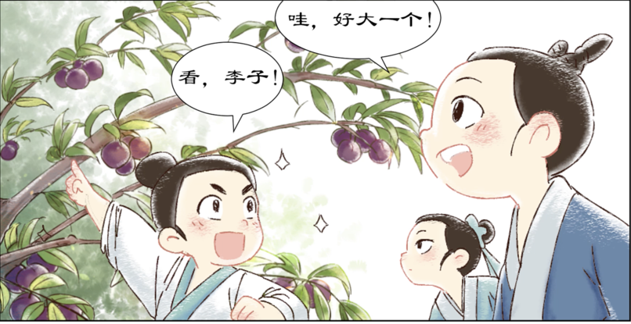
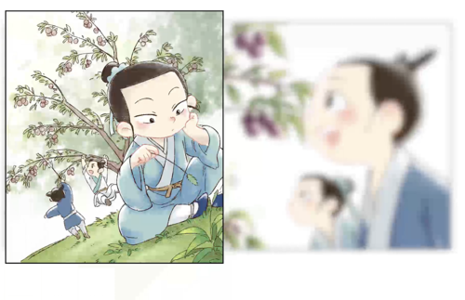
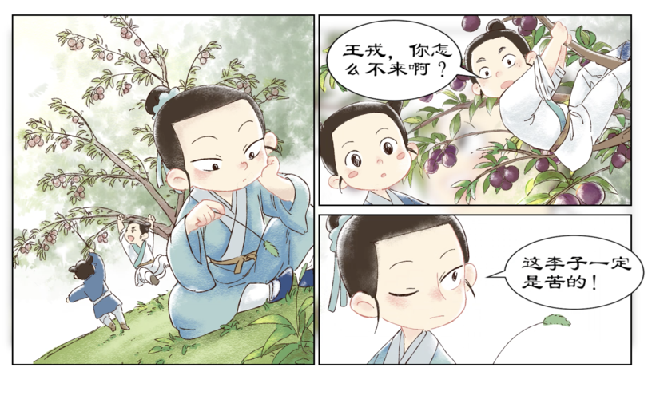

Slide 15
？
王戎不取道旁李
果甜——（ ）——（ ）
树在道边
果苦——（ ）——（ ）
多子折枝
此必苦李

Slide 16
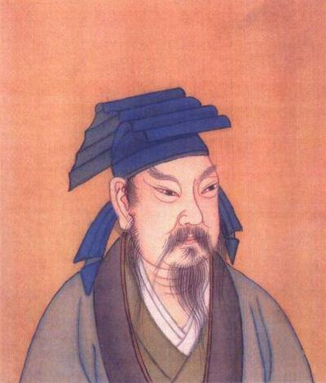
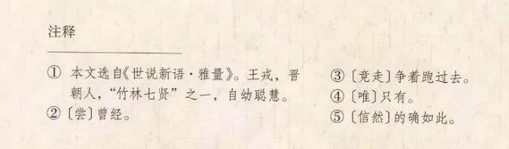
道旁苦李
比喻被人所弃、无用的事物或人。
“树在道边而多子，此必苦李。”

Slide 17
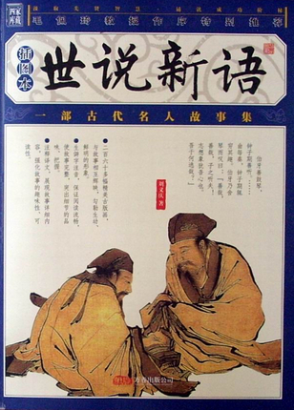
一部聪明人的故事集
《世说新语》，又名《世说》，由南朝宋临川王刘义庆组织一批文人编写，是我国魏晋南北朝时期“笔记小说”的代表作，也是我国最早的一部文言志人小说集。
原本有八卷，被遗失后只有三卷。其内容主要是记载东汉后期到晋宋间一些名士的言行与轶事。

Slide 18
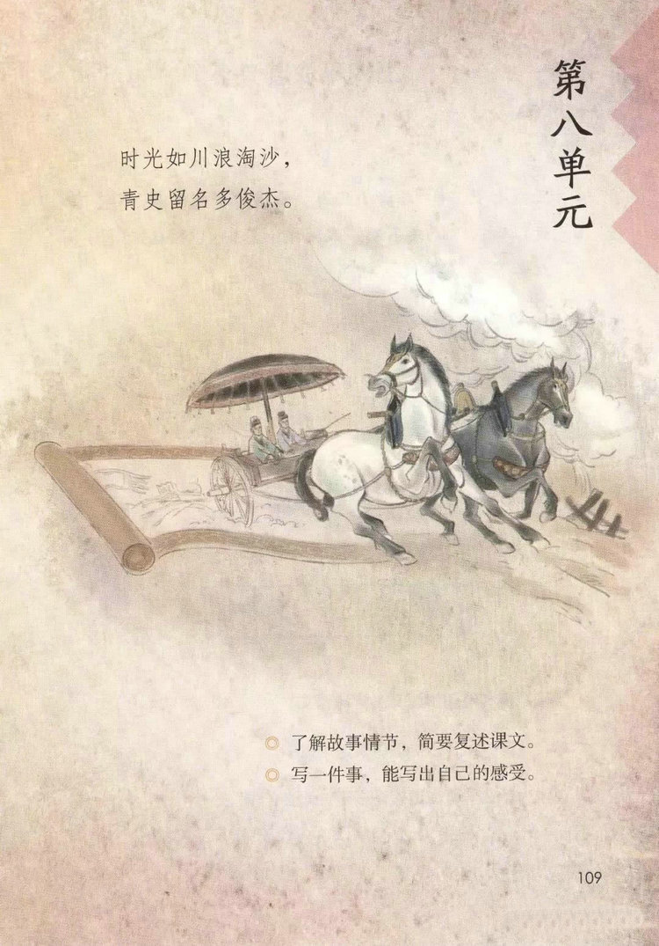
俊杰：才智杰出的人

Slide 19
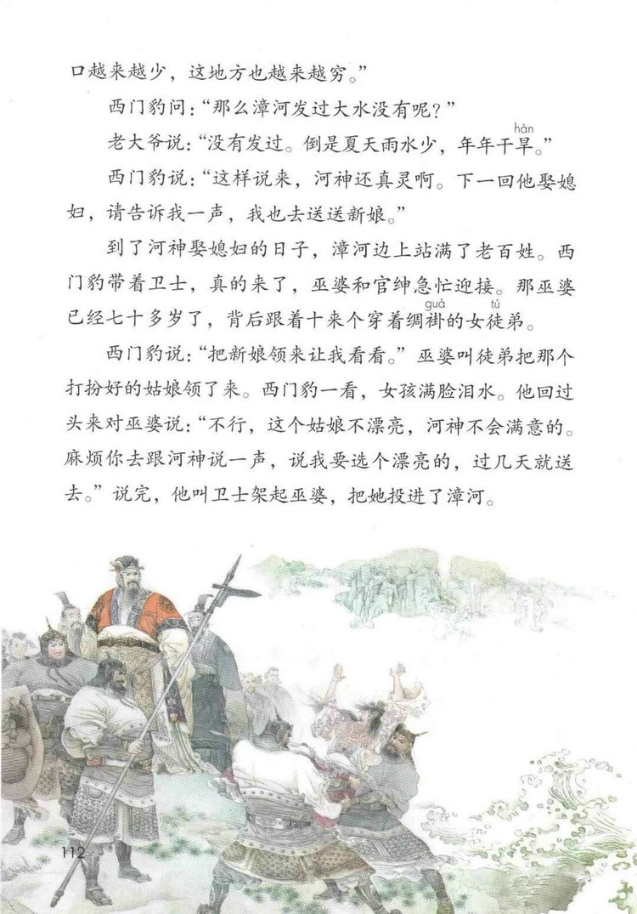
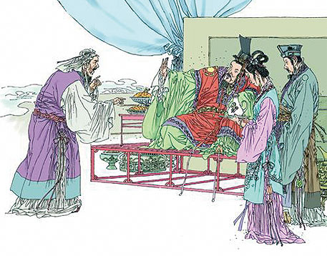
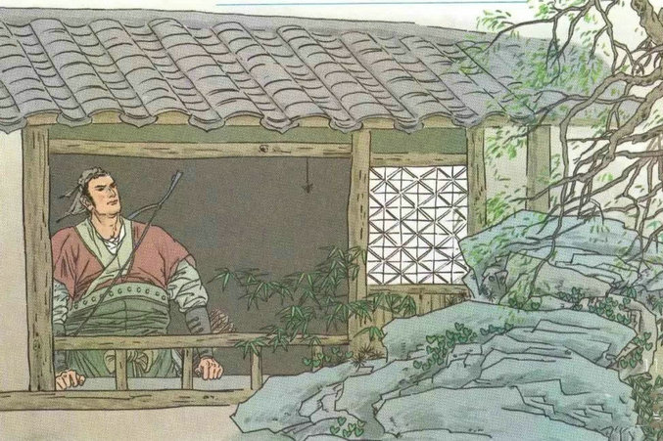
《西门豹治邺》
《扁鹊治病》
《纪昌学射》

Slide 20
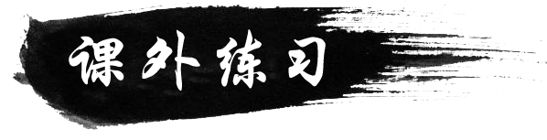
★ | 背一背：根据今天所学，尝试背诵这篇小古文。
★★ | 讲一讲：发挥想象，将这个故事讲给别人听。
★★★ | 演一演：创编情节，和自己的小伙伴演一演。

Slide 21
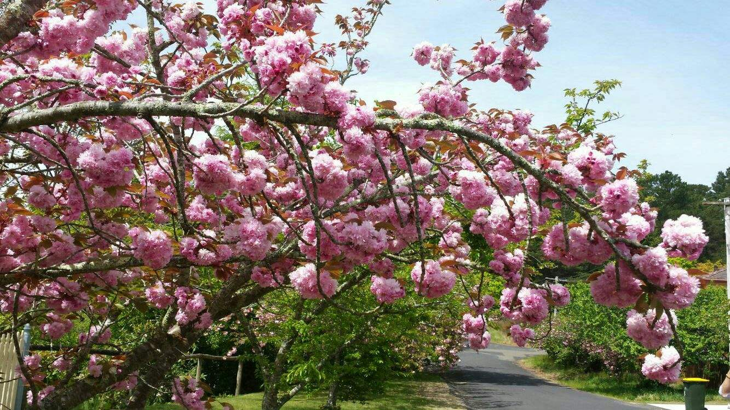
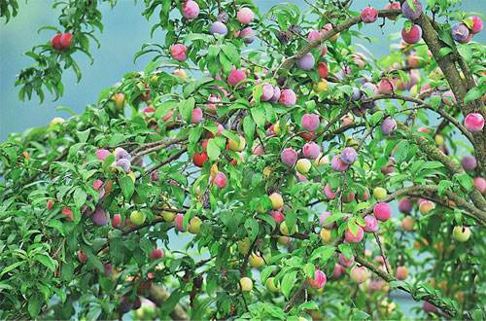
xī
黄四娘家花满蹊，
千朵万朵压枝低。
道旁李树果满枝，
压枝低。

Slide 22
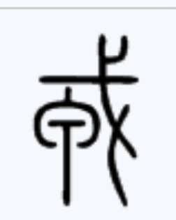


兵器
武器的总称
铠甲

Slide 23
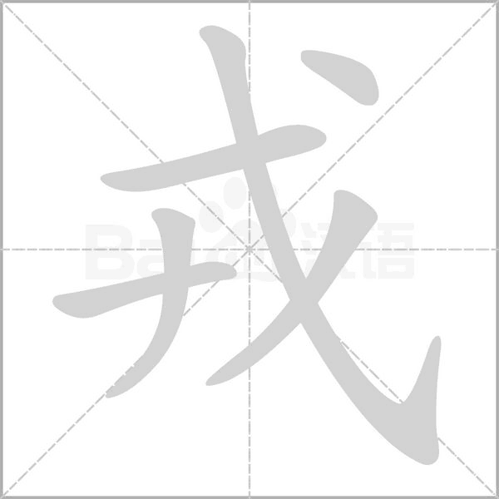

Slide 24
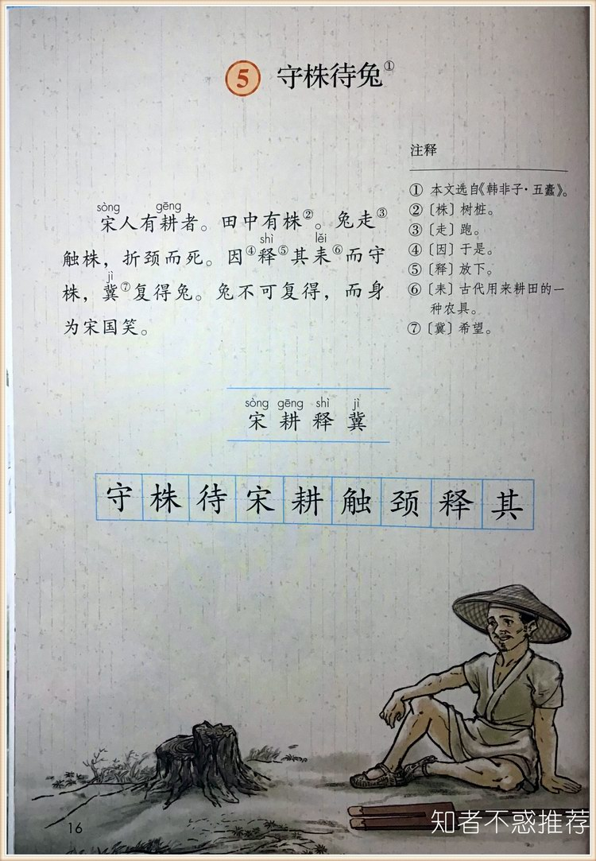
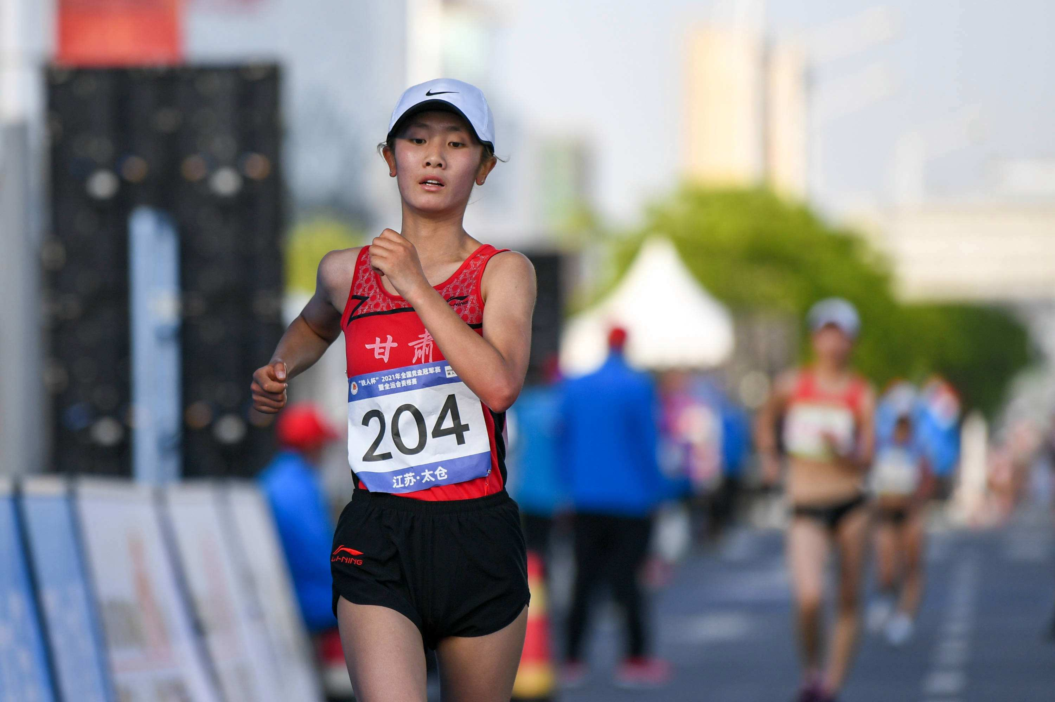
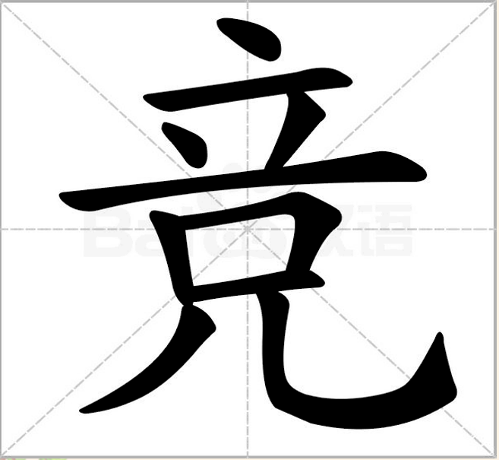
竞走
争着跑过去
古今异义

Slide 25
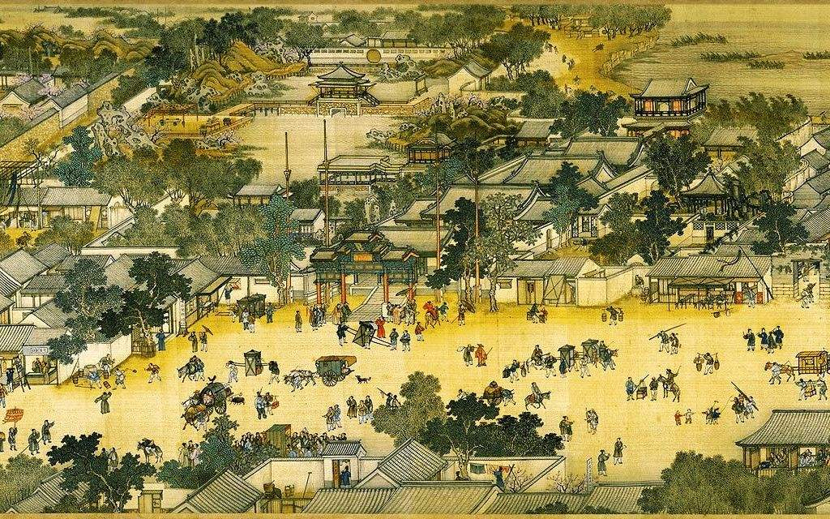
道——能让两辆大马车并列行驶的宽阔大马路

